Slide 1
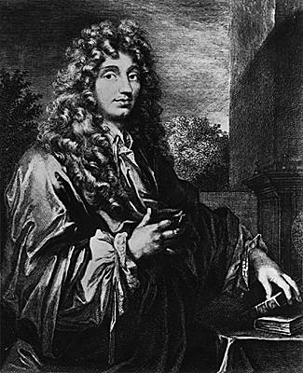
O PÊNDULO ISÓCRONO DE CHRISTIAAN HUYGENS (1629-1695)
UNIVERSIDADE ESTADUAL DE MARINGÁ
DEPARTAMENTO DE FÍSICA
Prof. Daniel Gardelli

Slide 2
HUYGENS – O SUCESSOR DE GALILEU
Christiaan Huygens foi um dos grandes cientistas do século 17, ao lado de Galileu, Kepler, Descartes, Fermat, Torricelli, Pascal, Hooke e Newton, entre outros.
Apelidado por Newton de “Summus Ingenius”, foi considerado por Arnold Sommerfeld (1868-1951) como o “especialista em relógios mais brilhante de todos os tempos”.
E nada mais verdadeiro do que as palavras do grande matemático e físico francês Louis Lagrange (1736-1813):
“Huygens foi destinado a melhorar e desenvolver a maioria dos descobrimentos importantes de Galileu.”

Slide 3
HUYGENS – O SUCESSOR DE GALILEU
De fato, era como se um Galileu, algumas décadas mais tarde, rejuvenescido, retornasse para dar continuidade à sua obra.
GALILEU GALILEI | CHRISTIAAN HUYGENS
Telescópio (20 X) | Telescópio (92 X)
Luas de Júpiter | Lua de Saturno
Saturno (3 estrelas?) | Anel de Saturno
Princípio da Inércia Circular | Teoria do Movimento Relativo
Isocronismo do pêndulo (peq. osc.) | Isocronismo do pêndulo cicloidal
Sugeriu construção de relógios de pêndulo | Construiu relógios de pêndulo
Notes:
Referência: UZÊDA, Diego Dias. Tópicos em Mecânica Clássica. Dissertação (Mestrado). Programa de Pós-Graduação em Ensino de Física do Instituto de Física da Universidade Federal do Rio de Janeiro. Rio de Janeiro, 2011, p. 28.
Disponível em: http://www.if.ufrj.br/~pef/producao_academica/dissertacoes/2011_Diego_Uzeda/dissertacao_Diego_Uzeda.pdf. Acesso em: 30/06/2017.

Slide 4
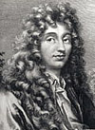
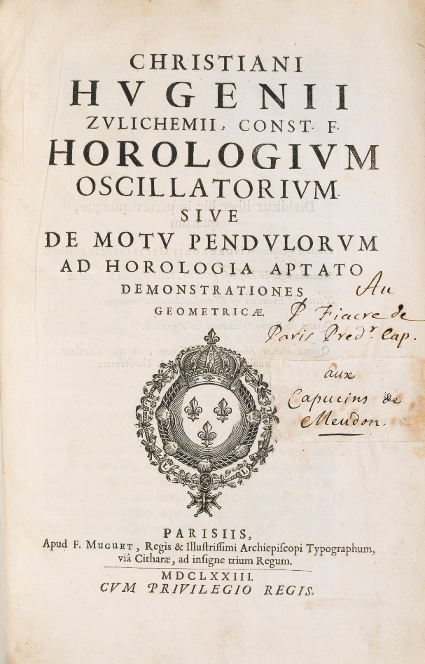
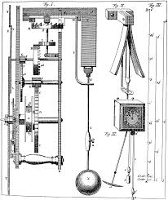
O HOROLOGIUM OSCILLATORIUM DE CHRISTIAAN HUYGENS 1673

Slide 5
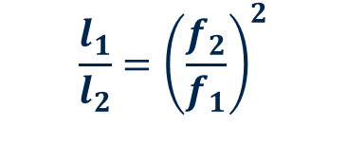
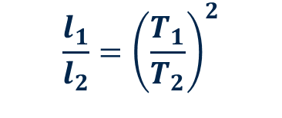
PARTE IVb
PROPOSIÇÃO XXV
Sobre uma medida universal e constante,
e como ela pode ser estabelecida
“[...] Para quaisquer dois pêndulos, a razão dos comprimentos está para os quadrados dos tempos decorrentes dos números em que os balanços individuais são realizados.
$${\frac{l_{1}}{l_{2}}=\left(\frac{T_{1}}{T_{2}}\right)}^{2}$$
E, portanto, a proporção contrária que pode ter dos quadrados dos números, dá o número de oscilações realizadas de cada um.
$${\frac{l_{1}}{l_{2}}=\left(\frac{f_{2}}{f_{1}}\right)}^{2}$$
Pois, como houve tanto acordo com os ensaios até este ponto, [pode-se afirmar que] os comprimentos de [dois] pêndulos estão verdadeiramente na razão quadrada dos tempos, com os quais os balanços individuais são realizados.” (HUYGENS, Horologium Oscillatorium, p. 83).
Notes:
Referência: HUYGENS, Christian. Horologium Oscillatorium, Part IVb, p. 83.
1 pé horário = 0,3048 m; 1 polegada = 2,54 cm

Slide 6


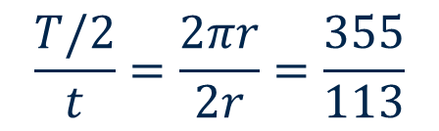
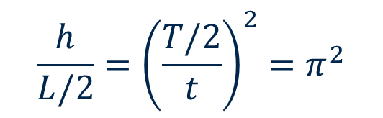

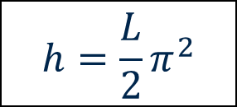
PARTE IV
PROPOSIÇÃO XXV
Para encontrar as distâncias que pesos percorrem caindo verticalmente em um dado tempo
“[...] Em primeiro lugar, nós analisamos a distância que o peso desliza após um intervalo de tempo de um segundo, da qual todas as outras distâncias podem então ser deduzidas.
Como já dissemos, o comprimento do pêndulo que mede o tempo de um segundo é aquele de 3 pés horários [0,9144 m].
Além disso, o tempo para uma pequena oscilação está para o tempo para descer verticalmente metade da altura de um pêndulo, assim como a circunferência do círculo está para seu diâmetro, isto é, assim como 355 está para 113.” (HUYGENS, Horologium Oscillatorium, p. 84).
$$\frac{T/2}{t}=\frac{2πr}{2r}=\frac{355}{113}$$
$$(π=3,14159265…)$$
$$≈3,14159292$$
$$\frac{h}{L/2}={\left(\frac{T/2}{t}\right)}^{2}=π^{2}$$
$$h=\frac{L}{2}π^{2}$$
$$⇒$$
Notes:
Referência: HUYGENS, Christian. Horologium Oscillatorium, Part IVb, p. 84.
1 pé horário = 0,3048 m; 1 polegada = 2,54 cm

Slide 7
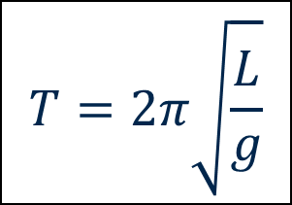
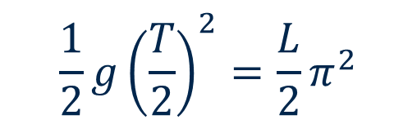
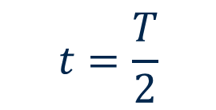
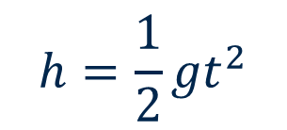
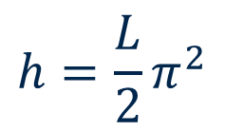
A NOTAÇÃO MODERNA PARA O PERÍODO DE UM PÊNDULO
Quando se fala em “comprimento de um pêndulo oscilando em segundos”, deve-se adotar, no sentido contemporâneo, um período para o pêndulo com o dobro desse valor, isto é: T = 2t. Logo:
$$h=\frac{L}{2}π^{2}$$
$$h=\frac{1}{2}{gt}^{2}$$
$$t=\frac{T}{2}$$
e
, com
, levam a:
$$\frac{1}{2}{g\left(\frac{T}{2}\right)}^{2}=\frac{L}{2}π^{2}$$
$$T=2π\sqrt{\frac{L}{g}}$$

Slide 8
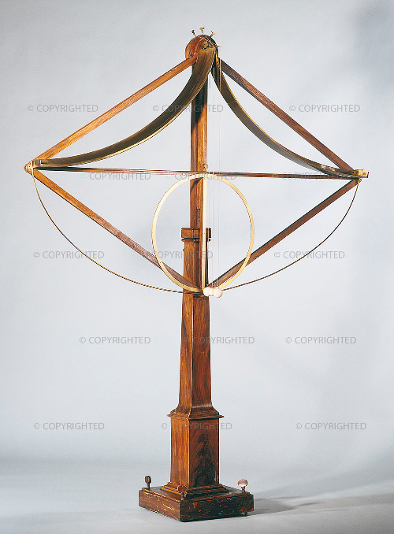
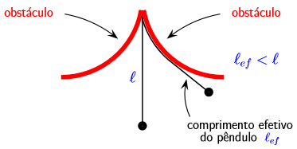
EM BUSCA DE UM PÊNDULO ISÓCRONO
Como compensar o aumento do período para grandes oscilações?
Inserindo obstáculos laterais!
Mas que forma deve ter cada obstáculo lateral para que a diminuição do comprimento efetivo do pêndulo (ℓ_{ef}) compense o aumento de seu período (T) com a amplitude (θ₀)?

Slide 9
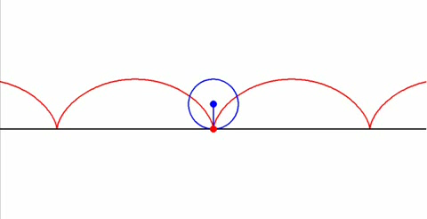

DEFINIÇÃO CINEMÁTICA DA CICLOIDE
Chama-se cicloide a curva definida por um ponto de uma circunferência que rola sem deslizar sobre uma reta.
Ela foi estudada por Galileu, em 1599, e por Marin Mersenne (1588-1648), na França, pouco tempo depois.

Slide 10
A DOR DE DENTE DE PASCAL
Huygens se interessou pela cicloide em 1658, graças ao convite feito por Blaise Pascal (1623-1662) para participar de uma competição sobre problemas envolvendo essa curva.
A motivação do concurso teria sido uma forte dor de dente! A ﬁm de amenizar sua insuportável dor, Pascal resolveu pensar em problemas sobre a cicloide deixados por Mersenne.
Pascal não só resolveu tais problemas como elaborou vários outros, que foram apresentados em forma de concurso (fato comum na época).
Huygens conseguiu resolver 4 dos 6 problemas, mas o vencedor do concurso foi Amos Detonville (pseudônimo utilizado por Pascal), que acabou resolvendo todos eles de uma forma brilhante.

Slide 11
CICLOIDE – A HELENA DA GEOMETRIA
Muitos pensadores estudaram a cicloide, como Galileu Galilei, Marin Mersenne, René Descartes, Bonaventura Cavalieri, Pierre de Fermat, Gilles Personne de Roberval, Evangelista Torricelli, John Wallis, Blaise Pascal, Christiaan Huygens, Christopher Wren, Isaac Newton, Gottfried Wilhelm Leibniz, Guillaume de L’Hôpital e os irmãos Jacques e Jean Bernoulli.
Devido ao número de disputas provocadas entre os matemáticos, a cicloide foi apelidada de Helena da Geometria, em alusão à Helena de Troia, cobiçada e disputada por vários homens, por ser considerada a mulher mais bela de toda Grécia.

Slide 12
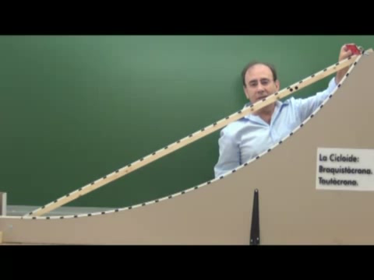
PROPRIEDADE BRAQUISTÓCRONA DA CICLOIDE (JEAN BERNOULLI – 1696)
Notes:
Obs.: braquisto = mais breve; menor; chrono = tempo;
Obs.: Uma cicloide invertida é a solução para o problema da braquistócrona, em que t é um parâmetro real, e corresponde ao centro do círculo que rola.

Slide 13
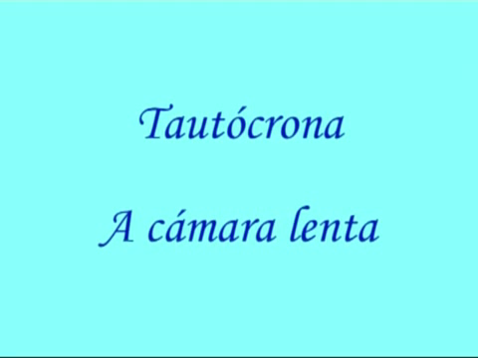
PROPRIEDADE TAUTÓCRONA DA CICLOIDE (HUYGENS – 1656)
Notes:
Obs.: tauto = identidade; chrono =tempo (tautochrono = simultaneidade).

Slide 14
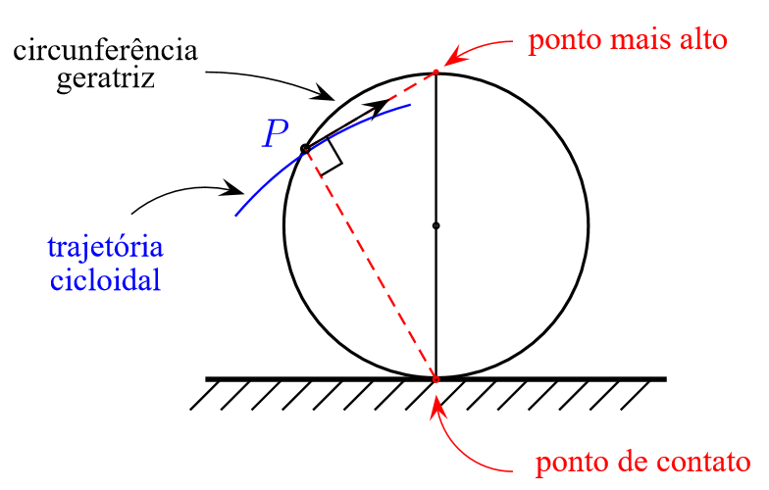
PROPRIEDADE GEOMÉTRICA FUNDAMENTAL DA CICLOIDE
A reta tangente à cicloide em P passa pelo ponto mais alto da circunferência geratriz

Slide 15
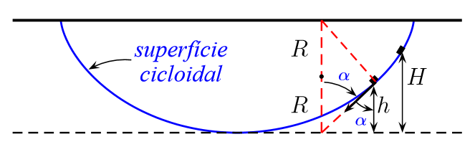



O PÊNDULO ISÓCRONO DE HUYGENS
Considere um corpo deslizando sobre uma trajetória cicloidal sem atrito, partindo do repouso, de uma altura H.
Da figura, tem-se que:
$v_{vert}=v cosα$
$$(1)$$
$$v$$

Slide 16







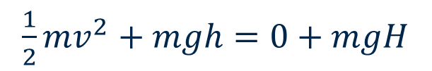
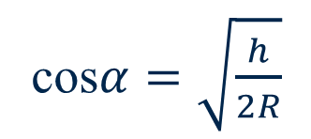
O PÊNDULO ISÓCRONO DE HUYGENS
Supondo que em um certo tempo t, o corpo se encontre na posição de altura h, então seu deslocamento na vertical será de H – h.
Assim, da conservação da energia mecânica, vem que:
${\frac{1}{2}mv}^{2}+mgh=0+mgH$
$$⇒$$
$$v=\sqrt{2g}\sqrt{H−h}$$
$$(2)$$
Usando a propriedade geométrica fundamental da cicloide, vem:
cos$α=\sqrt{\frac{h}{2R}}$
$cosα=\frac{h}{2Rcosα}$
$$⇒$$
$$(3)$$
$$v$$

Slide 17
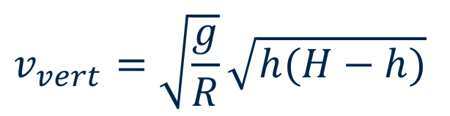

O PÊNDULO ISÓCRONO DE HUYGENS
Substituindo (2) e (3) em (1), ficamos com:
$$v_{vert}=\sqrt{\frac{g}{R}}\sqrt{h(H−h)}$$
$$(4)$$
$$v$$

Slide 18
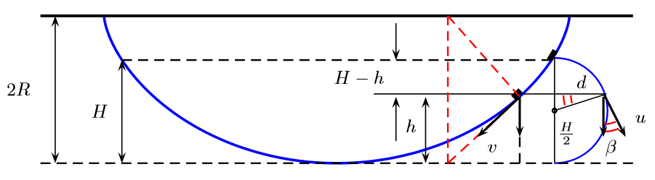


O PÊNDULO ISÓCRONO DE HUYGENS
Huygens introduziu um MCU auxiliar de raio H/2 e velocidade u (a ser ajustada convenientemente):
Da figura, tem-se que:
$u_{vert}=u cosβ$
$$(5)$$

Slide 19
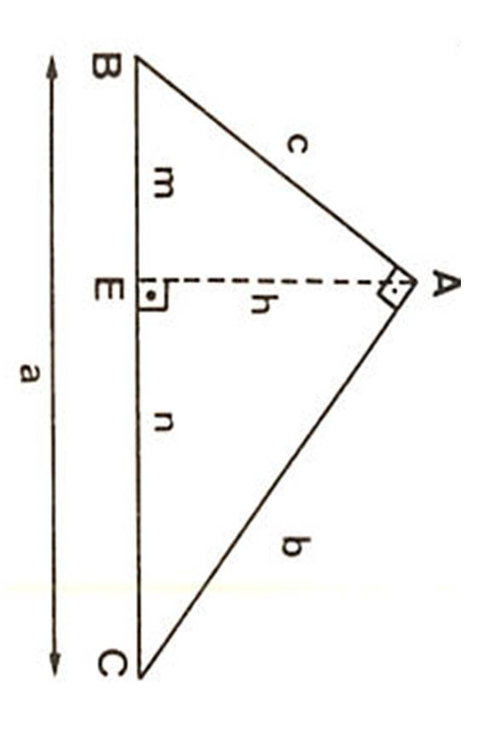

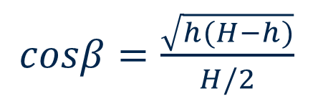
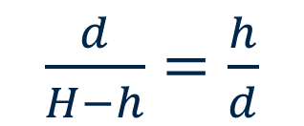

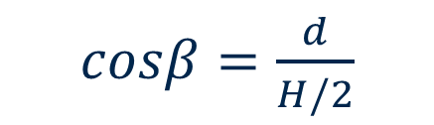
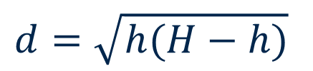


O PÊNDULO ISÓCRONO DE HUYGENS
Das propriedades de triângulos retângulos, pode-se escrever:
$\frac{d}{H−h}=\frac{h}{d}$
$$⇒$$
$$d=\sqrt{h(H−h)}$$
$$(6)$$
Além disso, tem-se que:
$cosβ=\frac{d}{H/2}$
$cosβ=\frac{\sqrt{h(H−h)}}{H/2}$
$$⇒$$
$$(7)$$

Slide 20
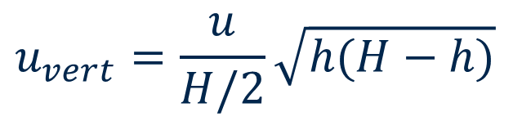

O PÊNDULO ISÓCRONO DE HUYGENS
Substituindo (7) em (5), ficamos com:
$$u_{vert}=\frac{u}{H/2}\sqrt{h(H−h)}$$
$$(8)$$

Slide 21


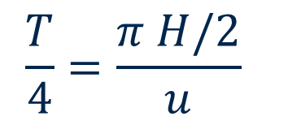

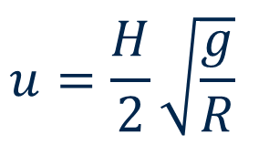
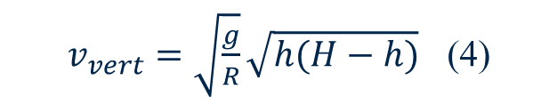
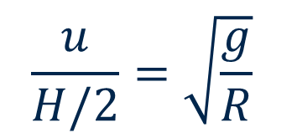

O PÊNDULO ISÓCRONO DE HUYGENS
$v_{vert}=\sqrt{\frac{g}{R}}\sqrt{h(H−h)}$ (4)
$u_{vert}=\frac{u}{H/2}\sqrt{h(H−h)}$ (8)
Comparando as equações (4) e (8)
, vemos que, se escolhermos:
$$\frac{u}{H/2}=\sqrt{\frac{g}{R}}$$
$$u=\frac{H}{2}\sqrt{\frac{g}{R}}$$
, ou seja:
$$(9)$$
Então: As projeções verticais dos dois movimentos coincidirão!
Portanto, o intervalo de tempo desde o momento em que o corpo é abandonado até atingir o ponto mais baixo da trajetória cicloidal é o mesmo que o corpo gasta para dar meia volta, no movimento auxiliar:
$${Δt}_{cicloide}={Δt}_{circunferência}$$
$$\frac{T}{4}=\frac{π H/2}{u}$$
$$(10)$$

Slide 22

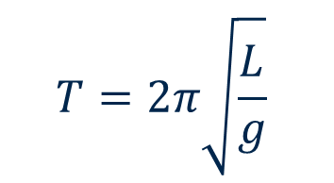
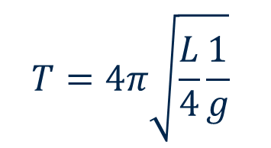
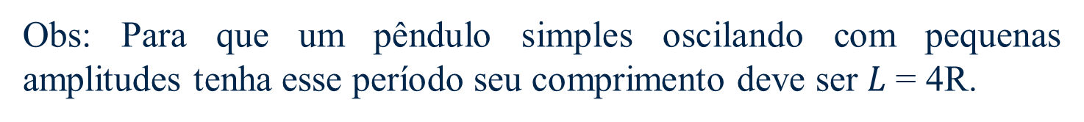
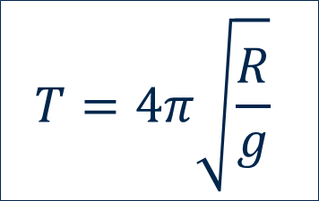
O PÊNDULO ISÓCRONO DE HUYGENS
Substituindo (9) em (10), ficamos com:
$$T=4π\sqrt{\frac{R}{g}}$$
O PERÍODO NÃO DEPENDE DE H!
Obs: Para que um pêndulo simples oscilando com pequenas amplitudes tenha esse período seu comprimento deve ser $L$= 4R.
$$T=4π\sqrt{\frac{L}{4}\frac{1}{g}}$$
$$T=2π\sqrt{\frac{L}{g}}$$
$$⇒$$

Slide 23

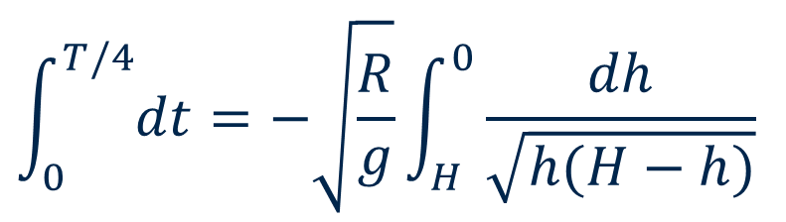
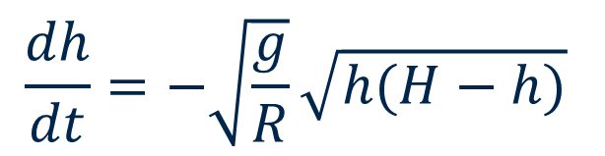
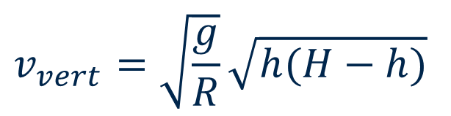
DEMONSTRAÇÃO ANALÍTICA DO PERÍODO DO PÊNDULO ISÓCRONO DE HUYGENS
$$v_{vert}=\sqrt{\frac{g}{R}}\sqrt{h(H−h)}$$
$$\frac{dh}{dt}=−\sqrt{\frac{g}{R}}\sqrt{h(H−h)}$$
$$\int_{0}^{T/4}{dt}=−\sqrt{\frac{R}{g}}\int_{H}^{0}{\frac{dh}{\sqrt{h(H−h)}}}$$
$$v$$

Slide 24
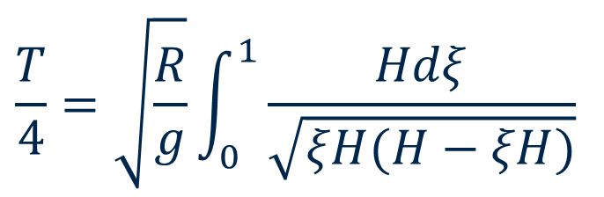
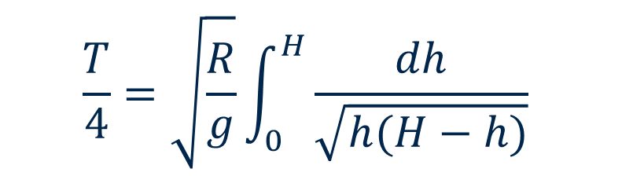

DEMONSTRAÇÃO ANALÍTICA DO PERÍODO DO PÊNDULO ISÓCRONO DE HUYGENS
$$\int_{0}^{T/4}{dt}=−\sqrt{\frac{R}{g}}\int_{H}^{0}{\frac{dh}{\sqrt{h(H−h)}}}$$
$$\frac{T}{4}=\sqrt{\frac{R}{g}}\int_{0}^{H}{\frac{dh}{\sqrt{h(H−h)}}}$$
Definindo a variável adimensional $ξ=\frac{1}{H}h$ , vem que:
$$\frac{T}{4}=\sqrt{\frac{R}{g}}\int_{0}^{1}{\frac{Hdξ}{\sqrt{ξH(H−ξH)}}}$$

Slide 25
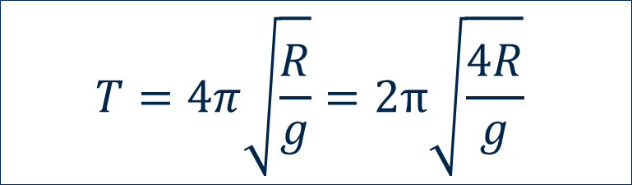
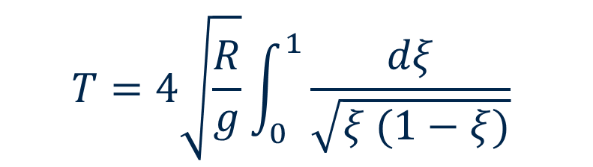
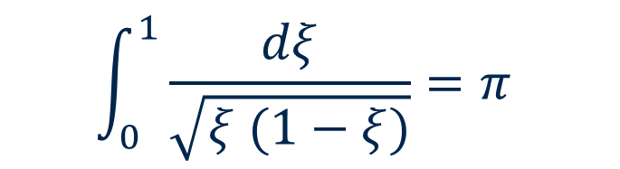
DEMONSTRAÇÃO ANALÍTICA DO PERÍODO DO PÊNDULO ISÓCRONO DE HUYGENS
$$T=4\sqrt{\frac{R}{g}}\int_{0}^{1}{\frac{dξ}{\sqrt{ξ (1−ξ)}}}$$
$$\int_{0}^{1}{\frac{dξ}{\sqrt{ξ (1−ξ)}}=π}$$
Como:
$$T=4π\sqrt{\frac{R}{g}}=2π\sqrt{\frac{4R}{g}}$$
Então:

Slide 26

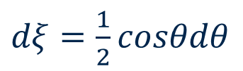

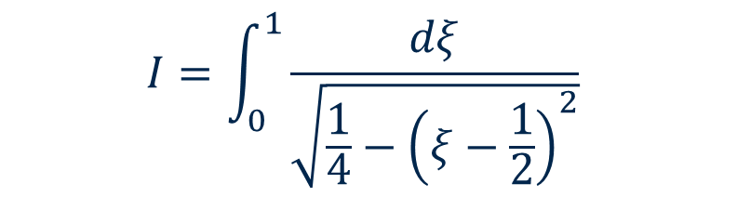

CÁLCULO DA INTEGRAL NUMÉRICA
$$I=\int_{0}^{1}{\frac{dξ}{\sqrt{ξ (1−ξ)}}}$$
Seja:
Completando quadrados, pode-se reescrever a integral I na forma:
$$I=\int_{0}^{1}{\frac{dξ}{\sqrt{\frac{1}{4}−{\left(ξ−\frac{1}{2}\right)}^{2}}}}$$
Fazendo a mudança de variável:
$ξ−\frac{1}{2}=\frac{1}{2}senθ$
$$⇒$$
$dξ=\frac{1}{2}cosθdθ$
, vem que:

Slide 27
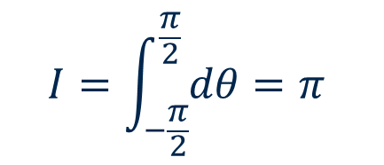


CÁLCULO DA INTEGRAL NUMÉRICA
$$I=\int_{−\frac{π}{2}}^{\frac{π}{2}}{\frac{\frac{1}{2}cosθdθ}{\sqrt{\frac{1}{4}−{\left(\frac{1}{2}senθ\right)}^{2}}}}$$
$$I=\int_{−\frac{π}{2}}^{\frac{π}{2}}{\frac{\frac{1}{2}cosθdθ}{\sqrt{\frac{1}{4}(1−{sen}^{2}θ)}}}$$
$$I=\int_{−\frac{π}{2}}^{\frac{π}{2}}{dθ=π}$$

Slide 28


O TRAITÉ DE LA LUMIÈRE DE CHRISTIAAN HUYGENS 1690

Slide 29
O TRAITÉ DE LA LUMIÈRE DE CHRISTIAAN HUYGENS 1690
Em 1678, Huygens escreveu o Traité de la lumière (Tratado sobre a luz), publicado em 1690, que anunciava a teoria ondulatória da luz, ou mais precisamente, a teoria dos pulsos de luz.
Nessa proposta, o cientista holandês imaginava que a luz seria constituída por uma sucessão de pulsos não periódicos do éter, ou seja, a luz não teria nem frequência nem comprimento de onda. (Em: GILLISPIE, Charles Coulston (org.). Dicionário de Biografias Científicas – Christiaan Huygens. Rio de Janeiro: Contraponto, 2007, v. II, p. 1209).

Slide 30

O PRINCÍPIO DE HUYGENS
“Mas deve-se considerar ainda mais particularmente a origem dessas ondas e a maneira como elas se propagam.
Primeiramente, segue-se daquilo que foi dito sobre a produção da luz, que cada pequeno lugar de um corpo luminoso, como o Sol, uma vela ou um carvão ardente, gera ondas cujo centro é esse lugar.
Assim, na chama de uma vela, sendo distinguidos os pontos A, B e C, os círculos concêntricos descritos em torno de cada um desses pontos representam as ondas que deles provêm. [cont.]
E deve-se conceber o mesmo em torno de cada ponto da superfície e de uma parte interna dessa chama.” (HUYGENS, Tratado Sobre a Luz, 1986, p. 20-21)

Slide 31

O PRINCÍPIO DE HUYGENS
O fragmento acima refere-se ao que ficou conhecido por Princípio de Huygens:
“Cada ponto de uma frente de onda se comporta como uma nova fonte de ondas elementares.”
A partir desse princípio, conclui-se que, em um meio homogêneo, a frente de onda se desloca mantendo sua forma.

Slide 32
ATÉ A PRÓXIMA!

